Slide 1
主持单位：

Slide 3
第五章 直线的投影

Slide 4
两直线交叉习题

Slide 5
下列各图中,表示两交叉直线的图是( ) 。
(a)
(b)
(c)

Slide 6
答案：c

Slide 7
判别下列AB与CD两直线的相对位置。
b′
d′
a′
c′
X
d
c
b
a
AB
∥
CD

Slide 8
判别下列AB与CD两直线的相对位置。
a′
c′
b′
d′
X
c
b
a
d
AB
相交于
CD

Slide 9
判别下列AB与CD两直线的相对位置。
a′
1′
4′(3′)
d′
c′
b′
2′
X
3
b
c
4
1(2)
a
d
AB
相叉于
CD

Slide 10
判别下列AB与CD两直线的相对位置。
d′
d″
a′
a″
1′(2′)
3′
b′
b″
c′
c″
X
d
2
b
1(3)
1
a
c
AB
相叉于
CD

Slide 11
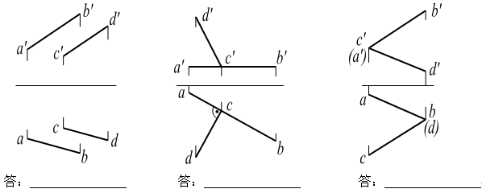
判断下列各对直线的相对位置（平行、相交、交叉、相交垂直、交叉垂直）

Slide 12
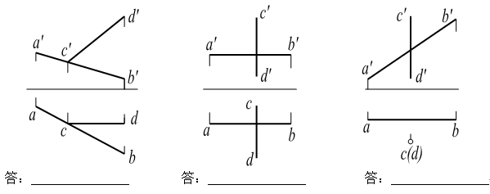
判断下列各对直线的相对位置（平行、相交、交叉、相交垂直、交叉垂直）

Slide 13
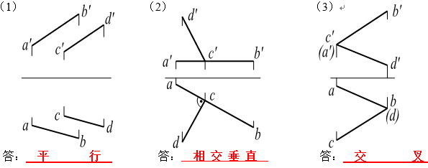
答案

Slide 14
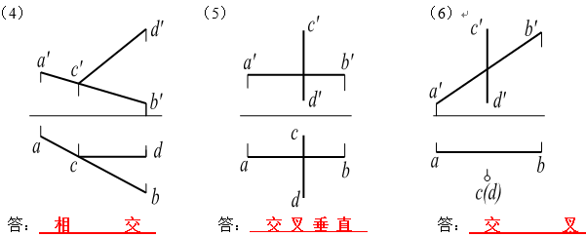
答案

